Slide 1
Forward Error Correction for DNA Data Storage
DNA数据存储的前向纠错
Meinolf Blawat¹, Klaus Gaedke¹, Ingo Hütter¹, Xiao-Ming Chen¹,
Brian Turczyk², Samuel Inverso², Benjamin W. Pruitt², George M. Church²
汇报人：邓铭

Slide 2
Abstract：
我们报告了在合成 DNA 中存储数字数据的能力大幅提升。原则上，合成 DNA 是长期存档数字数据的理想介质，因为可实现的数据密度和寿命远远优于当今的数字数据存储介质。另一方面，在今天和可预见的未来，DNA 链的合成、扩增和测序都不能无误地进行。为了使合成 DNA 可用作数字数据存储介质，必须应用专门定制的前向纠错方案。
为了实现 DNA 数据存储，我们开发了一种适用于 DNA 通道的高效、稳健的前向纠错方案。我们根据哈佛医学院的一个团队在 2012 年进行的概念验证数据设计了所需的 DNA 通道模型。我们的前向纠错方案能够应对当今 DNA 合成、扩增和测序过程的所有错误类型，例如插入、删除和交换错误。
在一项成功的实验中，我们最近能够在合成 DNA 中存储和检索无错误的 22 MB 数字数据。发现的残留错误概率已经与在硬盘驱动器中的顺序相同，并且可以很容易地进一步改进。这证明了使用合成 DNA 作为长期数字数据存储介质的可行性。

Slide 3
Introduction：
现代 DNA 合成器可以连接四种 DNA 碱基核苷酸A、C、G、T，以形成任意的链状分子。这种称为寡核苷酸的链中的每个核苷酸 (nt) 原则上可以被认为代表 2 位数字数据。由于存储的数据可以通过使用普通 DNA 测序仪读取代表寡核苷酸的数据来恢复，因此可以开发基于 DNA 分子的非易失性数据存储技术。
早在 2012 年，George Church 和他的团队就已经证明了将数据存储在 DNA 分子中的概念。在这个实验中应用了一个简单的代码来保护数据，即位 0 由 A 或 C 表示，而位 1 由 G 或 T 表示，这意味着每个核苷酸存储 1 位。然而，为了在 DNA 中长期可靠地存储大量数据，需要更先进的错误保护方案来实现可靠性和高效率。后来Nick Goldman 和他的团队实施了在 DNA 中存储错误保护数据的第一种方法。
这里报告了在 DNA 分子中存储数据的强大容量提升是通过专门开发的数据编码方案实现的，该方案与现代生化和生物技术机器和过程的特定特征完美匹配，如 DNA 合成器和测序仪。通过提出的错误保护方案，大量有价值的数据可以存储在 DNA 分子中。
2015 年 2 月，苏黎世联邦理工学院报告称 DNA 分子是一种非常适合的长期存储介质。与我们专用的纠错方案一起，DNA 数据存储技术是一个非常有前途的候选，可以在其上构建急需的归档解决方案。
在2015年秋天成功地进行了一个实验，我们存储了22 MB的MPEG压缩电影序列，作为向预定的1 GB实验迈出的第一步。

Slide 4
DNA数据存储的工作原理：
现代合成器可以产生限制在约 250 个核苷酸的寡核苷酸，且错误率可接受。长度限制是确定的，因为寡核苷酸越长，错误率就会急剧增加。因此，在 DNA 数据存储中，必须将要存储的数据分成小的数据块 (DB)。然后将每个 DB 分配给相应合成的 DNA 寡核苷酸。为了能够以正确的顺序恢复存储的 DB，块地址必须与 DB 一起存储在同一个寡核苷酸中。在现代 DNA 合成器中，每个寡核苷酸不仅会同时合成一个拷贝，而且还会合成许多拷贝。单个寡核苷酸拷贝量的分布称为寡核苷酸覆盖率。接下来在数据存储过程中，在几个连续应用的PCR步骤中，寡核苷酸的覆盖率将在每个步骤中加倍。所有寡核苷酸的整体最终被“挖掘”在一起并储存起来。在恢复存储的数据时，必须对寡核苷酸进行测序并转换为数字数据。

Slide 5
DNA通道特性：
生物、生物化学和生物物理过程容易出错，而物理和化学效应本身会导致寡核苷酸随着时间的推移而出错。我们将我们设计的前向纠错 (FEC) 方案建立在对 Church 和他的团队收集的实验数据进行纯现象学误差分析的基础上。
核苷酸会发生替换、插入和删除的错误，根据主要错误类型，受影响的寡核苷酸也许相应地延长或缩短。在我们的实验数据中发现替换的错误率介于 ~6.0 x 10⁻⁴和 ~1.4 x 10⁻³之间，而插入和删除错误率分别是 ~1.0 x 10⁻³和 ~5.0 x 10⁻³。然而，不仅要注意替换、插入和删除错误，还要注意一般的生物技术故障。这方面的主要是合成和随后扩增的寡核苷酸的覆盖范围不同。我们在实验数据中发现了寡核苷酸覆盖率的近似钟形分布密度函数，而在一些寡核苷酸中，我们在测序仪读取数据中根本找不到任何副本。最后我们可以说，我们没有看到任何证据表明 DNA 存储系统不是无记忆数据通道。

Slide 6
信道自适应调制：
调制定义了从表示二进制位的信息到核苷酸链的映射规则。而解调是相反的过程，即从测序的核苷酸链中获得二进制位。
在将二进制信息映射到相应的核苷酸序列时，需要解决以下四个DNA通道的基本问题。
错误传播：单个交换错误应尽可能少地在解调后更改位。这允许使用针对给定冗余的位校正 BCH 代码有效保护寡核苷酸地址。
游程限制：由于超过 3 个相同核苷酸的序列可能会在寡核苷酸测序过程中造成困难，因此相同核苷酸的最大连续长度应限制为 3。
插入和删除错误：由于这两种错误类型在当今的合成器和定序器中很常见，因此检测和纠正插入和删除错误的手段是强制性的。
自反向互补性：必须避免 DNA 分子内的自反向互补部分，可能导致相应寡核苷酸的扩增问题。

Slide 7
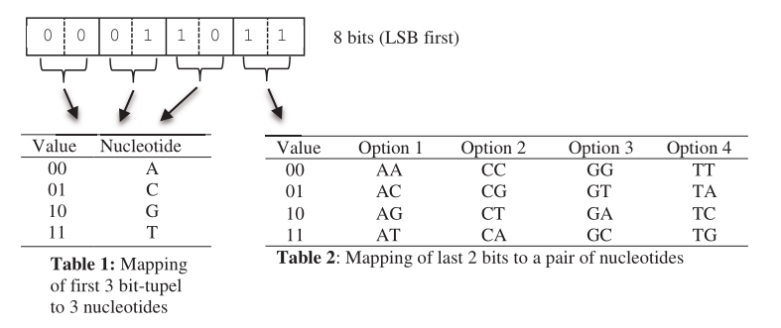
根据已确定的 DNA 通道失真，我们设计了一种调制方案来有效解决这些问题。基本上，我们的调制将 8 个信息位映射到 5 个核苷酸，其中 5 个核苷酸的元组被称为 DNA 符号。映射规则如表 1 和表 2 所示。
1 2 4 3、5
ACAGT、ACCGA、ACGGC 或 ACTGG

Slide 8
可以使用不违反上述对相同核苷酸定义的运行长度限制的所有选项。此设计可确保在解调期间单个交换错误影响不超过 2 位。
为了将任何可能的 DNA 符号组合的相同核苷酸的最大运行长度限制为 3，我们定义了以下约束，从而产生有效的 DNA 符号：
前三个核苷酸不能相同；
最后两个核苷酸不能相同；
ACAGT、ACCGA、ACGGC是有效的映射
ACTGG由于两个相同的末端核苷酸而无效
使用上述约束，可以为每个数据字节找到至少 2 个有效的 DNA 符号。此外，ASCII码256个字节中有208个存在3个有效映射，如我们的示例所示。也就是说，总有可能将任意长度的二进制数据映射到DNA符号序列，而不违反规定的最大游程长度限制。因为总有至少两个有效的DNA符号来表示一个字节，所以可以将这些符号分组为两个完整的簇 A 和 B 以及一个不完整的簇 C。因此，数据可以以特定的方式，例如交替使用来自簇A和B的符号在DNA中进行映射。这种调制支持插入和删除错误的检测。

Slide 9
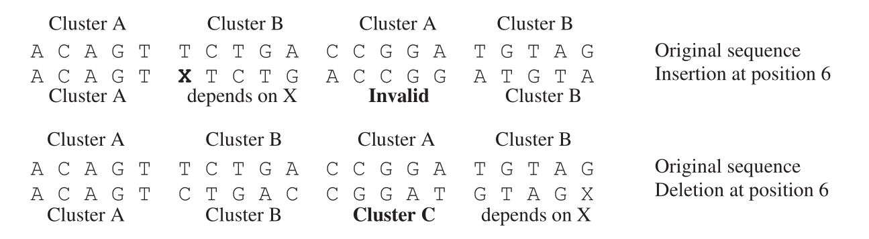
下图中的示例显示了插入和删除的影响，其中来自簇 A 和 B 的符号交替序列很可能在或至少在此类错误的位置附近被中断。
基于对 DNA 符号使用交替簇的插入和删除检测
此外，可以消除 DNA 链中的自反向互补部分。如果使用来自交替簇 A 和 B 的 DNA 符号生成了这样的部分，则序列中的符号可以被来自不同簇的对应物替换。
在不受游程长度限制或自反向互补等限制的情况下，DNA分子的存储能力的理论极限是每个核苷酸2位。该调制方法将存储容量降低到每个核苷酸1.6位，但解决了上述DNA通道的所有问题。

Slide 10
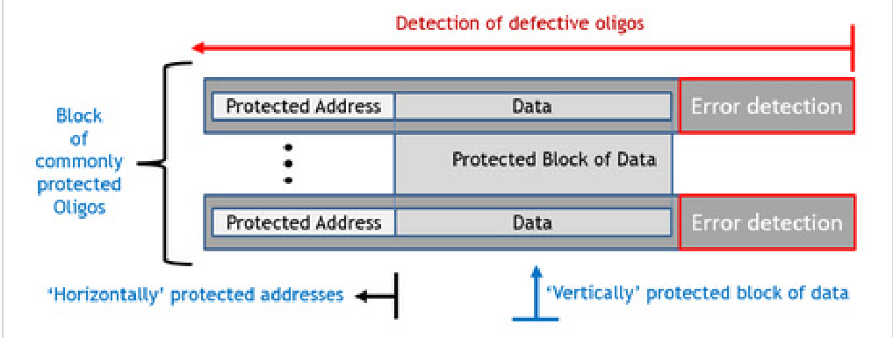
前向纠错方案：
我们制定了与 DNA 通道匹配的专用交错二维 FEC 方案。它在尽可能有效地保护存储数据的同时尽可能有效。FEC 方案特别注意在 DNA 存储中要存储的数据被划分为 DB 的事实。存储在连续寡核苷酸中的数据块通过以下三种方式受到保护：
每个寡核苷酸都附有错误检测代码 (EDC)
寡核苷酸的地址受到单独保护
连续寡核苷酸块的数据被一起保护
寡核苷酸中出错的可能性随着它们的末端而增加。因此，我们将地址数据放在寡核苷酸的开头，而 EDC 数据放在它们的末尾。
调制概念支持的三重保护成分的相互作用使强大的解码策略成为可能。例如，基于应用的EDC增强了插入和删除错误的检测和纠正。

Slide 11
寡核苷酸地址保护：
在恢复存储的数据时，最关键的是测序的寡核苷酸可以按正确的顺序排列。因此，保护​​寡核苷酸的地址部分尤为重要。根据我们的调制设计，单核苷酸错误最多只会导致两个连续的位错误。因此，寡核苷酸地址 (OAs) 受到强大的 BCH 代码的有效保护。在我们的实验中，选择了最小汉明距离为 9 的 BCH (63, 39) 码来保护地址，其中 39 个有效载荷位可用于表示地址。BCH 码可以检测至少 8 位错误并纠正最多 4 位错误。因此，假设每个寡核苷酸可以存储 150 位数据，大约 6.4 Tb 的数据可以存储在 DNA 分子中。

Slide 12

连续寡核苷酸块的保护：
有效地保护连续的寡核苷酸，使完全缺失的寡核苷酸能够被有效地重构，这是非常重要的。RS块码作为最大距离可分码非常有效地提供了这一功能特性。我们在伽罗瓦域GF(2⁸)上使用了 RS 代码，块大小为 223 个有效载荷符号，其中添加了 32 个冗余符号，在通用符号中为 RS(255,223,33)。
就常见的前向纠错码而言，丢失的寡核苷酸是擦除错误，这意味着错误发生的位置是已知的。在随机误差中，位置也是未知的。如果 S_{P} 和 S_{E} 分别表示擦除次数和随机错误数，则 RS(n, k, l) 码的纠错能力由以下不等式给出
未完全纠正的插入和删除错误的影响不限于核苷酸插入或删除的位置，这实际上意味着发生了突发错误。有利的是，部署的RS代码可以保护8位的符号，或者换句话说，是一种有效的错误保护，可以处理任何类型的突发错误。

Slide 13
寡核苷酸的错误检测：
现代寡核苷酸合成仪的平均错误率约为1/300，而发生概率服从伯努利分布。因此，产生的寡核苷酸包含错误的可能性很高。然而，对存储在每个寡核苷酸中的数据额外应用有效的 EDC 可以进一步可靠地纠正错误，甚至在发生完全意外的故障时提供额外的解码可能性。
例如，添加的 EDC 奇偶校验位可以比较两个不完美的寡核苷酸，从而根据奇偶校验位检查得到的寡核苷酸结果纠正错误。此外，在对存储的数据进行解码时，存在一个小的残留概率，OAs的BCH(63,39)错误保护码可能会失败。因此，我们不仅保护了寡核苷酸的有效载荷字节，还保护了 OAs。在某些 OAs 的 ECC 失败的不太可能的情况下，EDC 奇偶校验位防止对地址错误的寡核苷酸进行排序。同样非常有用的是，在与我们部署的调制交互时，EDC 有助于检测和纠正插入和删除错误。
在这种情况下，我们决定使用循环冗余校验 (CRC) 作为每个寡核苷酸的 EDC。

Slide 14
实验内容：
合成、PCR扩增和测序：
合成了 900 000 个230 nt 寡核苷酸，分为四个文库，每个文库有 225 000 个寡核苷酸。
进行两阶段串联PCR扩增，将Illumina特异性测序适配器引入合成的OLS池中。在PCR机上，通过监测信号按照以下方案进行反应:
1) 95˚C for 3 min, 2) 95˚C for 10 sec, 3) 60˚C for 30 sec, 4) Read Sybr Green Channel,
5) Goto Step 2 for a total of 9 cycles, 6) 68˚C for 30 sec, 7) Hold at 4˚C
在测序仪上对扩增文库进行测序。
引物设计：
在将数据编码成 190nt 的有效载荷序列完成后，每个寡核苷酸的剩余 40 nt 用于引入一对合适的侧翼接头，用于合成后的 PCR 扩增。此功能是使用专有的序列识别算法执行的，该算法考虑了设计寡核苷酸库中的内部错误启动，以及 G/C 含量、同源和异源二聚化以及可能降低扩增效率的内部发夹形成。

Slide 15
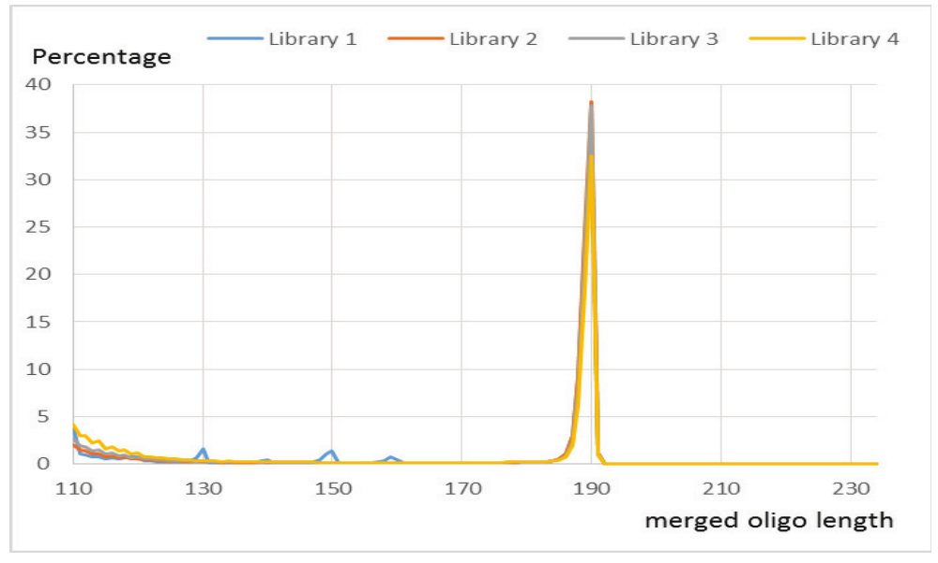
实验内容：
解码：
寡核苷酸在正向和反向两个方向上进行测序。在解码之前，需要合并正向和反向测序的寡核苷酸片段。为此，已经开发了一种特定的算法，该算法通过首先尝试预期的偏移量然后将偏移量改变到定义的限制来确定每个寡核苷酸在正向和反向读取之间具有最高相关性的偏移量。然后在考虑单个核苷酸的可能不同的测序仪读取质量值的情况下执行合并：如果核苷酸不相同，则选择具有更好质量值的核苷酸。
合并后的寡核苷酸长度分布

Slide 16
实验内容：
解码分四次执行。在前三遍中，所有合并的寡核苷酸都使用不同的算法进行处理。当发现一个寡核苷酸满足相应pass的条件时，它被存储在一个键值数据库中，而寡核苷酸地址作为键。在每次通过期间，控制是否已经有足够的寡核苷酸存储在数据库中以完成解码。在第四遍中，使用 FEC 代码恢复了缺失的寡核苷酸。
Pass 1：第一遍只选取长度正确，解调无错误，CRC检查成功，地址的BCH校正没有显示任何错误，奇偶校验位正确的寡核苷酸。
Pass 2：在第二遍中，通过多数投票和插入和删除错误的检测和纠正来检查剩余的错误寡核苷酸。对于具有正确长度但错误的 CRC 的多数投票寡核苷酸被收集。比较具有相同地址的所有寡核苷酸，并通过选择出现频率最高的核苷酸重建可能正确的寡核苷酸。

Slide 17
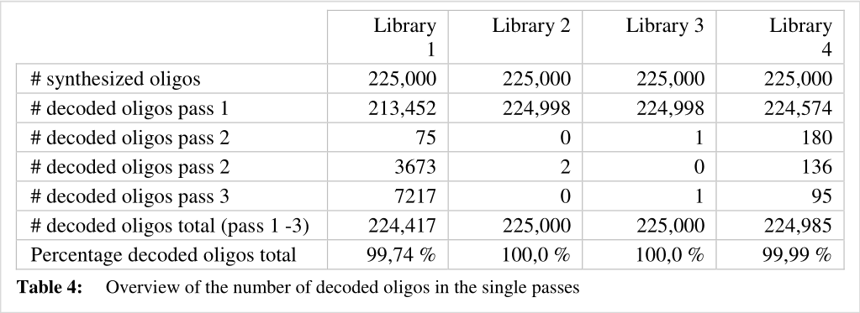
实验内容：
Pass 3：在第三遍中，解码器试图从大量显着过短的寡核苷酸中重建正确的寡核苷酸，因为寡核苷酸中间任何地方的核苷酸序列缺失了。随着缺失核苷酸的数量和“孔”的位置的变化，从这些片段重建正确的寡核苷酸是可能的。这是通过收集在第1和第2遍中不能成功解码的具有地址的所有寡核苷酸来进行的。从这些寡核苷酸中，通过检查单个代码字的正确性来确定寡核苷酸开头和结尾的有效片段。随后，通过针对每个核苷酸位置确定在片段中该位置最常出现的核苷酸，将片段组合成完整的寡核苷酸。
单次传递中解码寡核苷酸数量的概览
Pass 4：在第 1 到 3 步完成后可能最终会丢失一些寡核苷酸。此外，一些错误解码的寡核苷酸也可能被输入数据库。因此，在 最后一步执行RS解码以恢复丢失的寡核苷酸并纠正键值数据库中错误输入的寡核苷酸。

Slide 18

实验内容：
系统性寡核苷酸畸变：
在库1中，特别是在库的开始部分，检测到几个不完整的寡核苷酸。我们发现存储在寡核苷酸中的数据与在测序读取数据中未找到该寡核苷酸的正确副本的概率之间存在相关性。
残余误差概率：
存储技术的实用性通常决定性地取决于总残差概率。该声明尤其适用于长期归档解决方案。为了显示 DNA 数据存储技术的适用性，我们通过估计应用的 RS（255、223、33）代码确定残差的概率来近似计算我们编码方案的残差概率，并将结果与普通硬盘驱动器（HDD）的对应值进行比较。
残差概率P_{e} 对于 RS(n,k,2s+1) 码
(n,k,2s+1)分别表示代码字长、有效载荷字长和 Reed-Solomon (RS) 码的最小距离。

Slide 19
结论和展望：
合成DNA是一个极好的候选去成为迫切需要的数字数据长期保存介质。如果储存在干燥、寒冷、黑暗的地方，DNA分子肯定具有足够鲁棒性去保持完整至少几千年，而不像常见的大规模技术那样产生高数据迁移成本。使用 DNA 分子存档数字数据的进一步有力论据是可能的存储密度约为每克 5 PB、随时复制 DNA 分子的简单性以及实际上不存在格式过时的风险。
正如在此描述的成功的 22 MB 实验所证明的那样，合成器、PCR、测序仪和存储链的固有错误问题可以通过确保存储数据完整性的FEC 方案得到有效解决。无论如何，可实现的残差肯定小于传统存储介质的残差。
在已经计划好的下一个开发步骤中会将存储的数据量增加到 GB 范围内。所提出的 FEC 方案已经针对此类甚至更多的数据量进行了设计。然而，像更大的 RS 块大小这样的增量变化将进一步减少已经实现的残差。
剩下的问题将是合成和测序 DNA 的成本。尤其是合成技术必须大大改进，以使 DNA 中海量数据的存档更具吸引力。然而，在过去的几年里，生物技术的发展远远超过了摩尔定律，如果继续保持这种速度发展下去，那么基于 DNA 分子的经济存档解决方案将在未来 5 到 10 年内成为可能。

Slide 20
Thank You!

